Slide 1
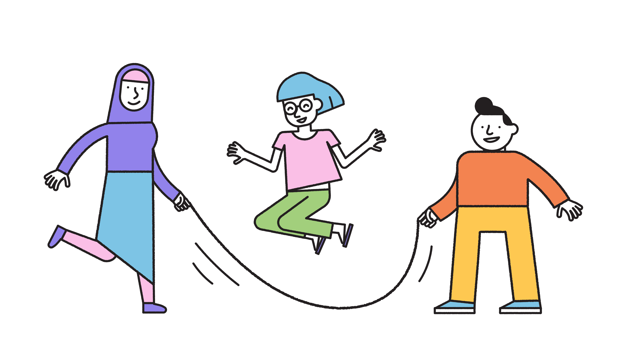
Titel factsheet
[jaartal(len)]
Intro
1. Beschrijf de ambitie voor de gemeente met de JOGG-aanpak
2. Benoem de doelgroep(en) en eventuele JOGG-wijk(en)
3. Beschrijf wat de JOGG-aanpak inhoudt (evt. introduceren van de JOGG-voorwaarden en omgevingen)
Leefomgeving
Beschrijf hier welke veranderingen in de omgeving(en) je teweeg
wilt brengen en met welke samenwerkingen en activiteiten dat is gebeurd en wat de resultaten zijn. Denk aan
veranderingen bij: scholen, sportverenigingen, kinderopvangorganisaties, openbare
ruimte, werkvloer en media.
“Plaats hier een quote van bijvoorbeeld een wethouder, ambassadeur of partner. ’’
[voor- en achternaam, rol/functie]
Cijfers overgewicht
Hier kan je de meest recente cijfers rondom overgewicht/obesitas presenteren. Je kunt er voor kiezen om bij de weergave van deze cijfers onderscheid te maken in:
• Verschillen tussen JOGG-wijken/ niet-JOGG-wijken en hele gemeente
• Verschillen in de tijd (o.a. 0- en 1-meting)
Let op!: vermeld altijd de bron. Waar komen de cijfers vandaan? (bijv. Gezondheidsmonitor, JGZ)
Laat getallen , percentages eruit springen door deze groter of dikker weer te geven.
142
8 uur
40%
40%
Duis mollis, est non commodo luctus, nisi erat porttitor ligula, eget lacinia odio sem nec elit.
[voeg afbeelding of illustratie in]
Gebruik hiervoor bijv. de beeldbank op de JOGG-wiki of de bijgeleverde illustraties.
Bij een digitale factsheet kun je ook interactieve linkjes toevoegen naar bijv. een relevant JOGG-filmpje.
Partner in beeld
Hier kan een foto of logo geplaatst worden van de desbetreffende partner/professional/organisatie of gebruik een toepasselijke voorbeeld cartoon . Beschrijf hier vanuit de partner/professional/organisatie een korte ervaring m.b.t. de JOGG-aanpak.
Veranderingen in het kind
Beschrijf hier welke veranderingen in het kind je wilt bereiken, met welke activiteiten dat is gebeurd en wat eventuele resultaten zijn. Denk aan veranderingen in: attitude, bewustzijn, vaardigheden en kennis.
Naam Achternaam JOGG-regisseur
+31 (0)6 123 456 78
email
Interactieve linkjes naar de JOGG-media
Eventueel gebruikte bronnen
jogg.nl
Notes:
Instructie:
Je kunt de blokken zelf verslepen of groter en kleiner maken. Let hierbij op dat de afstand tussen de blokken (bovenaan, onderaan en aan de zijkanten) hetzelfde blijft voor een mooie lay-out.
Als je de kleur van een blok wilt aanpassen kan dit door op de rechtermuisknop te klikken bij het desbetreffende blok – ga naar ‘’vorm opmaken’’ – kies vervolgens bij ‘’kleur’’ een van de themakleuren (rood, paars, roze, oranje, geel, blauw en groen) bovenaan bij de kleurenopties die horen bij de JOGG-huisstijl.
Bestaande afbeelding aanpassen: Klik op je rechtermuisknop → Afbeelding wijzigen
Bij een digitale factsheet kun je hyperlinkjes toevoegen naar relevante websites met meer informatie of bijv. een relevant filmpje.

Slide 2
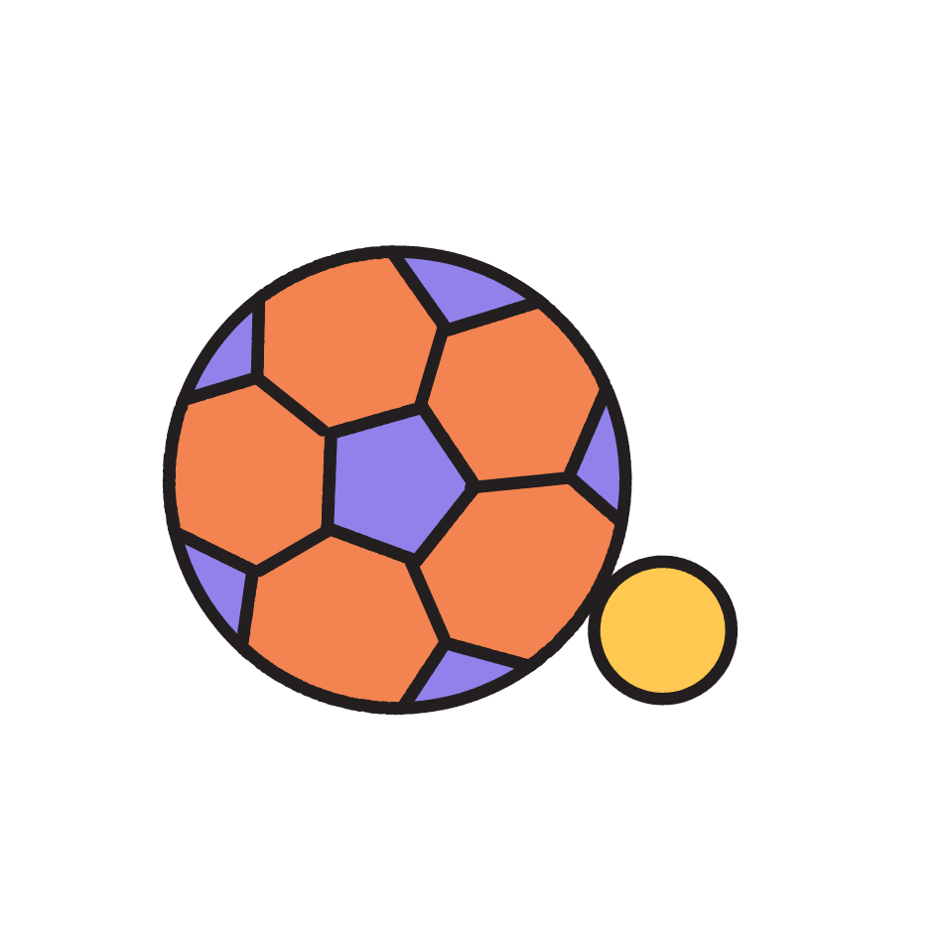
Titel factsheet
[jaartal(len)]
Partners JOGG-werknet
Beschrijf hier alle professionals die betrokken zijn bij jouw lokale aanpak of geef de logo’s van de verschillende organisaties weer. Wie maken onderdeel uit van het lokale JOGG-werknet? Je kan eventueel ook nog de rol van deze professionals toelichten of een onderscheid maken in partners en supporters.
Thema’s
Licht hier de thema’s DrinkWater, Gratis Bewegen, gewoon doen!, Groente… zet je tanden erin!, Slaap lekker toe wanneer van toepassing.
“Plaats hier een quote van bijvoorbeeld een wethouder, ambassadeur of partner. ’’
[voor- en achternaam, rol/functie]
Toelichting en resultaten activiteiten/
projecten
Hier kun je resultaten van bijv. activiteiten op het gebied van voeding, beweging en slaap weergeven.
Ervaring JOGG-aanpak in beeld
Beschrijf hier vanuit een partner, professional, organisatie of het kind zelf een korte ervaring m.b.t. de JOGG-aanpak.
0000
Uitleg cijfer
Platte tekst
Naam Achternaam JOGG-regisseur
+31 (0)6 123 456 78
email
Interactieve linkjes naar de JOGG-media
Eventueel gebruikte bronnen
jogg.nl
Notes:
Instructie:
Je kunt de blokken zelf verslepen en groter en kleiner maken. Let hierbij op dat de afstand tussen de blokken (bovenaan, onderaan en aan de zijkanten) hetzelfde blijft voor een mooie lay-out.
Als je de kleur van een blok wilt aanpassen kan dit door op de rechtermuisknop te klikken bij het desbetreffende blok – ga naar ‘’vorm opmaken’’ – kies vervolgens bij ‘’kleur’’ een van de themakleuren (rood, paars, roze, oranje, geel, blauw en groen) bovenaan bij de kleurenopties die horen bij de JOGG-huisstijl.
Bestaande afbeelding aanpassen: Klik op je rechtermuisknop → Afbeelding wijzigen
Bij een digitale factsheet kun je hyperlinkjes toevoegen naar relevante websites met meer informatie of bijv. een relevant filmpje.

Slide 3
Titel factsheet
[jaartal(len)]
JOGG-voorwaarden
intro tekst.
Beschrijf hier welke veranderingen in de voorwaarden je teweeg wilt brengen.
Tussenkop
Beschrijf met welke samenwerkingen en activiteiten dat is gebeurd en wat de resultaten zijn.
[voeg afbeelding of illustratie in]
Gebruik hiervoor bijv. de beeldbank op de JOGG-wiki of de bijgeleverde illustraties.
Cijfers
Cijfers over bijv. het sport-, beweeg- en voedingsgedrag van de jeugd in jouw gemeente. Let op!: vermeld altijd de bron.
“Kinderen en
jongeren die fit zijn hebben meer energie en een
gelukkiger leven.
Erben Wennemars,
JOGG-ambassadeur
Titel
0000
Uitleg cijfer
platte tekst
Onderwerp
getal
Blik op de toekomst / Ambities
Formuleer een kernachtig slot met de belangrijkste speerpunten voor het komend jaar of komende periode.
Naam Achternaam JOGG-regisseur
+31 (0)6 123 456 78
email
Interactieve linkjes naar de JOGG-media
Eventueel gebruikte bronnen
jogg.nl
Notes:
Instructie:
Je kunt de blokken zelf verslepen of groter en kleiner maken. Let hierbij op dat de afstand tussen de blokken (bovenaan, onderaan en aan de zijkanten) hetzelfde blijft voor een mooie lay-out.
Als je de kleur van een blok wilt aanpassen kan dit door op de rechtermuisknop te klikken bij het desbetreffende blok – ga naar ‘’vorm opmaken’’ – kies vervolgens bij ‘’kleur’’ een van de themakleuren (rood, paars, roze, oranje, geel, blauw en groen) bovenaan bij de kleurenopties die horen bij de JOGG-huisstijl.
Bestaande afbeelding aanpassen: Klik op je rechtermuisknop → Afbeelding wijzigen
Bij een digitale factsheet kun je hyperlinkjes toevoegen naar relevante websites met meer informatie of bijv. een relevant filmpje.

Slide 4
Notes:
Dit is een voorbeeld om te laten zien hoeveel afstand tussen de blokken wenselijk is.

Slide 5
Notes:
Dit is een voorbeeld om te laten zien welke soort blokken (van verschillende grootte) je kunt combineren op een pagina van je factsheet.

Slide 6
Notes:
Dit is een voorbeeld om te laten zien welke soort blokken (van verschillende grootte) je kunt combineren op een pagina van je factsheet.

Slide 7
Notes:
Dit is een voorbeeld om te laten zien welke soort blokken (van verschillende grootte) je kunt combineren op een pagina van je factsheet.

